Slide 1
অনলাইন ক্লাসে স্বাগত

Slide 2
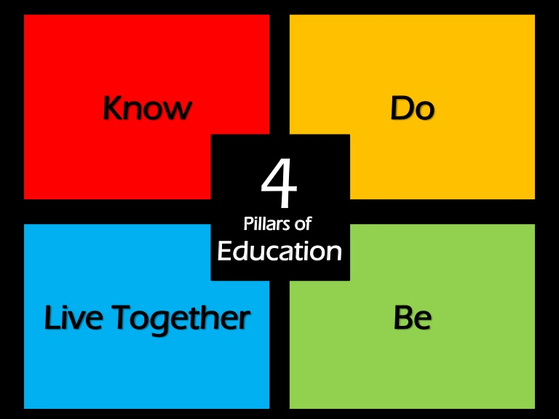

Slide 3
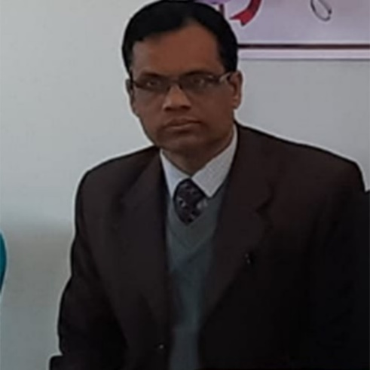
ড. প্রণয় বালা
সহকারী অধ্যাপক,কৃষিশিক্ষা
হাজী লালমিয়া সিটি কলেজ,গোপালগঞ্জ।
একাদশ শ্রেণি
কৃষিশিক্ষা ১ম পত্র
১ম অধ্যায়

Slide 4
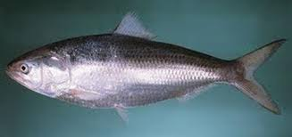
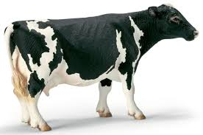
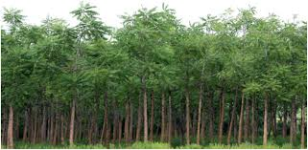

Slide 5
শিখনফল
১.বাংলাদেশের কৃষির ক্ষেত্র ব্যাখ্যা করতে পারবে।
২.বাংলাদেশের কৃষির ক্ষেত্রসমূহ তুলনা করতে পারবে।
৩.বাংলাদেশের কৃষির ক্ষেত্র চিহ্ণিত করতে পারবে।

Slide 6
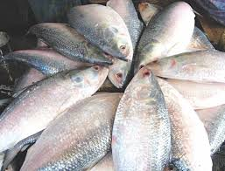
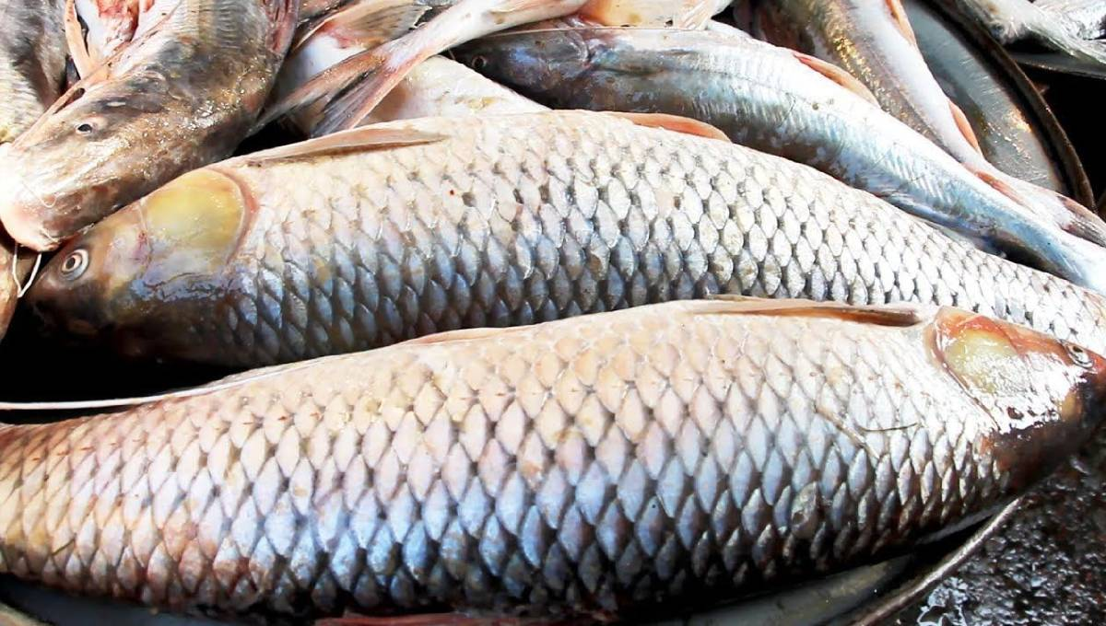
মৎস্য

Slide 7
মৎস্য বা মাছ হলো শীতল রক্ত বিশিষ্ট জলজ মেরুদন্ডী প্রাণী ,যারা ফুলকার সাহায্যে শ্বাসকার্য চালায় এবং পাখনার সাহায্যে চলাফেরা করে।
চাষকৃত মৎস্য প্রজাতির মধ্যে ২৬০ ধরনের মিঠা পানির, ৪৭৫ ধরনের সামুদ্রিক এবং ১২ ধরনের বিদেশি প্রজাতি। চিংড়ি ২৪ ধরনের মিঠা পানির এবং ৩৬ ধরনের সামুদ্রিক প্রজাতি।

Slide 8
গুরুত্ব
১.খাদ্য ও পুষ্টি (আমিষ) সরবরাহ: প্রতিদিন ৪৫.৩ গ্রাম প্রোটিন গ্রহণ করা উচিত যার এক-তৃতীয়াংশ হবে প্রাণিজ প্রোটিন। মাছ প্রতিদিনের খাদ্য তালিকায় প্রায় ৬০% আমিষ যোগায়। এছাড়া ফ্যাট,ভিটামিনও খনিজ সরবরাহ করে।
২.বৈদেশিক মুদ্রা অর্জন: ১.৫০% রপ্তানি আয় আসে মাছ থেকে। বিশ্বের ৫৬ টি দেমে রপ্তানি হয়।
৩. জাতীয় অর্থনীতি: মোট জিডিপির ৩.৫০% এবং মোট কৃষিজ আয়ের এক-চতুর্থাংশ(২৫.৭৪%)।
৪. কর্মসংস্থান:মোট জনসংখ্যার ১১% এ খাতের উপর নির্ভরশীল।
৫.শিল্প: সাবান ওষুধ,গ্লিসারিন প্রভৃতি।

Slide 9
৫. হাঁস-মুরগির খাদ্য: মাছের অব্যবহৃত অংশ হাঁস-মুরগির খাদ্য তৈরি করা যায়।
৬. সার: মাছের গুড়া সার হিসেবে প্রয়োগ করা যায়।
৭. সৌখিন দ্রব্য:
৮.জৈবিক নিয়ন্ত্রন:
৯. মাছের টোপ:

Slide 10
গবাদি পশু
গবাদিপশু বলতে অর্থনৈতিক বা চিত্তবিনোদনগত গুরুত্বসম্পন্ন পশুকে বোঝায় যাদের গৃহে লালন-পালন করা হয়। যেমন-গরু, মহিষ, ছাগল, ভেড়া, ঘোড়া ইত্যাদি।

Slide 11
গবাদিপশুর গুরুত্ব
খাদ্য-মাংস,দুধ
ধর্মীয় সন্তুষ্টি
পরিবেশ সংরক্ষণ
কৃষিকাজে-জমিচাষ,ফসল মাড়াই,শস্য নিড়ানি
পশুসম্পদ
জৈব সার ও জ্বালানি
বৈদেশিক মুদ্রা অর্জন-চামড়া,মাংস ও দুধ,হাঁড়,শিং,খুর,পশম
আত্ম-কর্মসংস্থানও দারিদ্র্য দূরীকরন

Slide 12
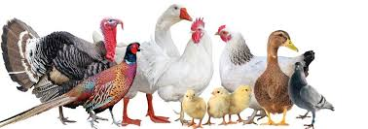
পোল্ট্রি

Slide 13
পোল্ট্রি
খাদ্য ও পুষ্টি
আয়
কর্মসংস্থান
শিল্প
উপজাত
জৈব সার
বিনোদন

Slide 14
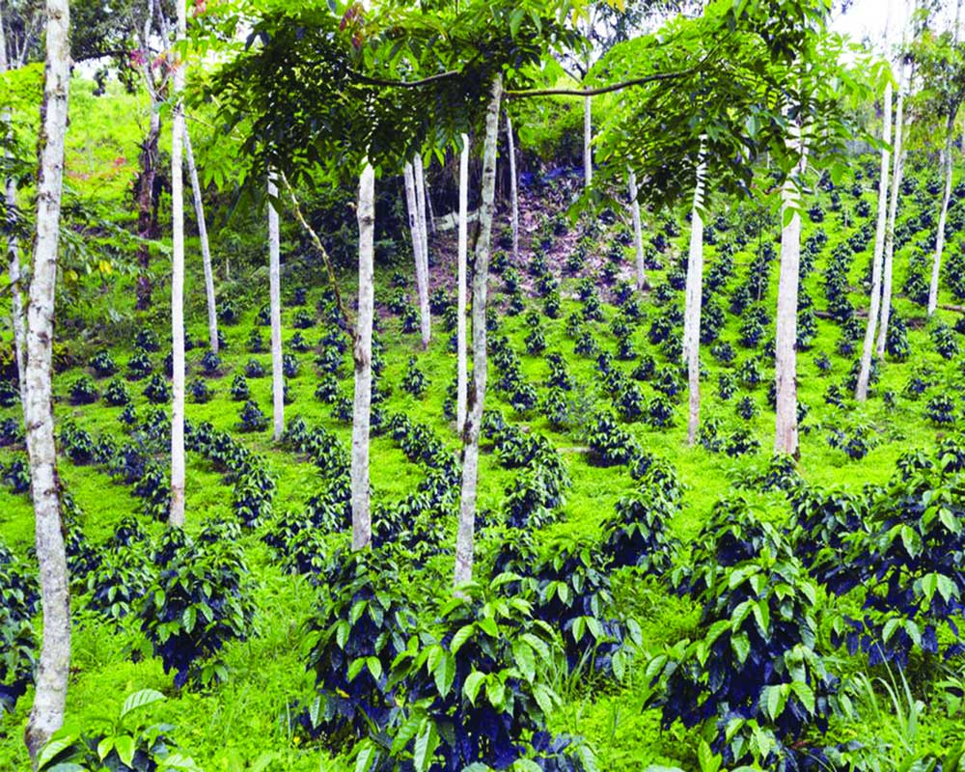
সামাজিক বনায়ন

Slide 15
সামাজিক বনায়ন হলো এমন বন ব্যবস্থাপনা বা কর্মকাণ্ড যার সাথে পল্লীর দরিদ্র জনগোষ্ঠি ওতপ্রোতভাবে জড়িত।– এফএ ও
প্রকারভেদ-
১. বসতবন
২. কৃষিবন
৩. প্রাতিষ্ঠানিক বন
৪. সড়ক ও বাঁধ বন

Slide 16
গুরুত্ব
5 F
FOOD
FUEL
FOODER
FUND
Furniture

Slide 17
একক কাজ
১।কৃষি কী?
২। কৃষিশিক্ষা কী?
৩। মাঠ ফসল কী?
৪।উদ্যান ফসল কী?
৫। সামাজিক বনায়ন কী?

Slide 18
বাড়ির কাজ
বাংলাদেশের মাঠ ফসলের একটি তালিকা প্রস্তুত কর।

Slide 19
ধন্যবাদ

